Slide 1


Herramientas Digitales
Clasificación y Características de Presentaciones
Nombre: Roberto abrica
Grupo: 731
Año: 2026

Slide 2

Introducción Digital
Comprendiendo el papel de las herramientas interactivas en la comunicación y educación moderna.

Slide 3


¿Qué es una presentación digital?
Una presentación digital es un documento multimedia diseñado para ser proyectado o compartido en pantalla. Sirve como un apoyo visual fundamental en exposiciones.
Permiten organizar información de manera estética y estructurada mediante texto, imágenes, audio y video, facilitando el proceso de enseñanza y aprendizaje (García-Valcárcel, 2016).
Fomentan la asimilación de conceptos complejos al combinarlos con estímulos visuales efectivos que captan la atención de la audiencia.

Slide 4


Clasificación General
Video Tutoriales
Presentaciones Visuales
Herramientas especializadas para grabar pantalla y voz simultáneamente. Son el medio ideal para explicar procesos paso a paso y realizar demostraciones de software (ej. Loom, Screencast-O-Matic).
Son herramientas asíncronas o síncronas para diseñar diapositivas (ej. Genially, Canva, PowerPoint). Fomentan el apoyo visual directo y la interactividad en tiempo real o diferido.

Slide 5



Características Clave
Multimedia: Integración fluida de texto, gráficos, audio y animaciones para enriquecer el mensaje y apelar a múltiples sentidos.
Interactividad: Uso de elementos clicables y navegación no lineal que permiten al usuario explorar la información a su propio ritmo (Mayer, 2020).
Síntesis Visual: Información correctamente jerarquizada, priorizando conceptos clave sobre largos y densos bloques de texto.
Accesibilidad: Diseño con estructura clara, alto contraste tipográfico y formatos universalmente fáciles de compartir (enlaces web, PDFs).

Slide 6
Herramientas Destacadas
Exploraremos ejemplos clave en la educación digital: "El Tablón", herramientas de Screencast y plataformas de animación.

Slide 7
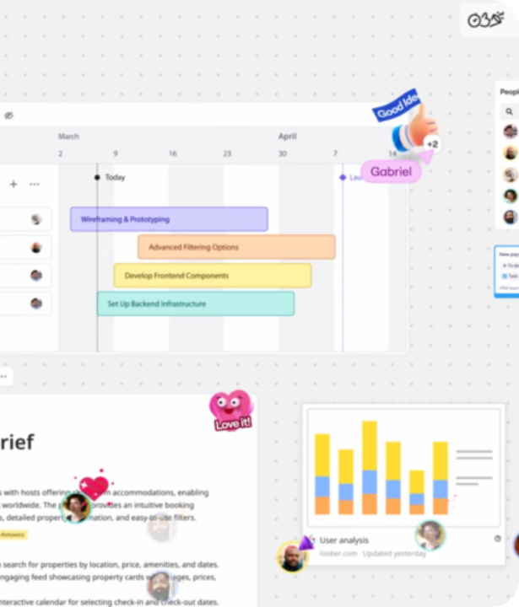
El Tablón Interactivo
Espacios virtuales como Padlet, Jamboard o el "Tablón" de Google Classroom actúan como pizarras digitales infinitas.
Estas herramientas permiten la colaboración masiva en tiempo real. Múltiples usuarios pueden agregar notas adhesivas (sticky notes), imágenes, videos y enlaces simultáneamente desde distintos dispositivos.
Son excepcionalmente útiles para realizar lluvias de ideas, debates visuales y recopilación grupal de recursos pedagógicos.

Slide 8









Video y Animación
Loom
Screencast-O-Matic
PowToon
Extensión ligera y rápida para grabar pantalla, rostro y voz en un solo clic. Es ideal para dar feedback asíncrono y grabar mensajes rápidos.
Editor robusto (ahora ScreenPal) que permite grabar, recortar, añadir zoom y efectos especiales para crear tutoriales profesionales detallados.
Plataforma enfocada en crear presentaciones en formato de video animado interactivo, sin requerir conocimientos técnicos previos.

Slide 9
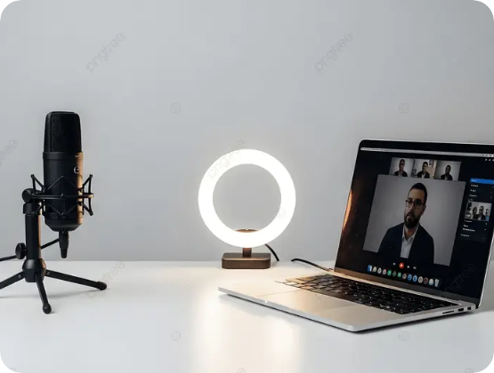
Loom y Screencast-O-Matic
Los video tutoriales creados con estas herramientas han revolucionado completamente el aprendizaje asíncrono. Permiten al espectador pausar, retroceder y repetir procesos técnicos complejos a su propio ritmo.
Al mostrar simultáneamente el rostro del presentador junto a la grabación de la pantalla principal, estas herramientas humanizan la educación a distancia.
Este contacto visual simulado mejora significativamente la conexión emocional y la retención de la información (Koumi, 2015).

Slide 10


Animación con PowToon
Narrativa Visual Dinámica
PowToon transforma una presentación plana y estática en una experiencia narrativa profundamente envolvente. Utiliza plantillas dinámicas, personajes pre-animados y transiciones muy fluidas.
Es una herramienta poderosa para mantener la atención del público mediante el storytelling visual. Su interfaz "arrastrar y soltar" democratiza la creación de animaciones, siendo ideal tanto para la educación como para las comunicaciones corporativas modernas.

Slide 11
Reflexión Final
"
El diseño multimedia efectivo no trata sobre añadir decoraciones atractivas, sino sobre reducir la carga cognitiva para facilitar el verdadero aprendizaje.
"
— Richard E. Mayer, 2014

Slide 12
Referencias Bibliográficas
García-Valcárcel, A. (2016). Recursos digitales para la mejora de la enseñanza y el aprendizaje. Editorial Síntesis.
Koumi, J. (2015). Learning outcomes afforded by self-assessed, segmented video-print combinations. Cogent Education, 2(1), 1085-1090.
Mayer, R. E. (2014). The Cambridge handbook of multimedia learning. Cambridge University Press.
Mayer, R. E. (2020). Multimedia learning (3rd ed.). Cambridge University Press.

Slide 13




Image Sources
https://png.pngtree.com/thumb_back/fw800/background/20251229/pngtree-laptop-displaying-colorful-stock-charts-and-graphs-on-desk-with-coffee-image_20815086.webp
Source: pngtree.com
https://cms.vibe.dev/wp-content/uploads/2025/03/miro-digital-whiteboard-example-1-1024x526.png
Source: vibe.us
https://png.pngtree.com/thumb_back/fw800/background/20251218/pngtree-home-office-setup-with-microphone-laptop-and-ring-light-image_20753963.webp
Source: pngtree.com
https://images.rawpixel.com/image_400/cHJpdmF0ZS9sci9pbWFnZXMvd2Vic2l0ZS8yMDI0LTA4L3dvcmxkZmFjZXNsYWJfYWR2ZXJ0aXNpbmdfc2hvb3Rfb2ZfYV9zaWRlX3ZpZXdfb2ZfYV9sYXB0b3Bfd2l0aF80NWQxMjU2Mi04MDdhLTQ2NzktYTM5ZS1kZTRmZWIwZTBiM2RfMS5qcGc.jpg
Source: www.rawpixel.com

